Slide 1
第７次医療計画について
医療計画策定研修会
資料５
平成２９年５月１７日～１８日
平成２９年５月１７日
平成２９年度 医療計画策定研修会
厚生労働省 医政局 地域医療計画課 課長補佐
原澤 朋史
1

Slide 2
第７次医療計画の見直しの概要
１．５疾病・５事業及び在宅医療について
○ 引き続き現状の５疾病・５事業及び在宅医療について、重点的に取組みを推進。
○ 「急性心筋梗塞」から「心筋梗塞等の心血管疾患」への名称の見直し等、必要な見直しを実施。
２．指標について
○ 都道府県ごと、二次医療圏ごとの医療提供体制を客観的に比較するため、共通の指標による現状把握を実施。
○ 現状を踏まえた上で、ＰＤＣＡサイクルを適切に回すことができるよう、指標の見直しを実施。
３．地域医療構想について
○ 地域医療構想調整会議において議論する内容及び進め方の手順について整理。
４．医療・介護連携について
○ 地域医療構想や介護保険（支援）事業計画と整合性がとれるよう、都道府県と市町村の協議の場を設置。
○ 地域の実情を把握するための指標を充実させ、多様な職種・事業者の参加を想定した施策を検討。
５．基準病床数について
○ 基準病床数と病床の必要量の関係性の整理を行い、基準病床数の算定式について必要な見直しを実施。
○ 療養病床の取扱い等、一部検討が必要な事項については、今後整理を行う予定。
６．その他
○ ロコモティブシンドローム、フレイル等については、他の関連施策と調和をとりながら、疾病予防・介護予防等を中心に、医療・介護が連携した総合的な対策を講じることが重要。

Slide 3
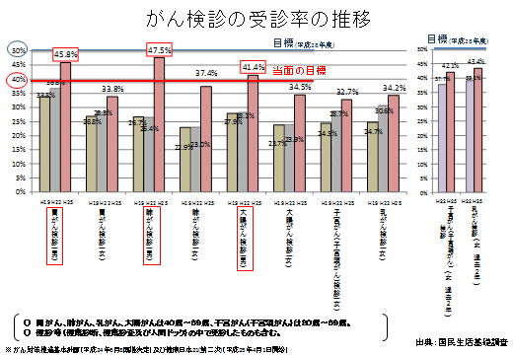
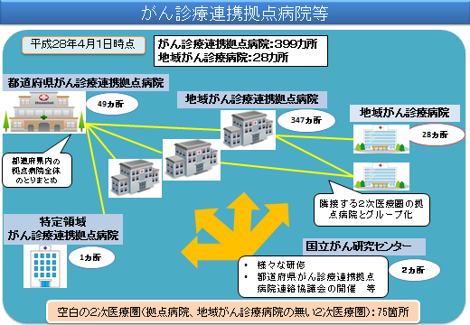
がんの医療体制
【概要】
○ これまでがん医療の均てん化を目指し体制整備を行ってきたが、がん医療が高度化、複雑化してきていることを踏まえ、均てん化が必要な分野、集約化が必要な分野を検討し、今後のがん医療体制を整備する。
○ がんの予防や社会復帰、治療と職業生活の両立に向けた支援に取組む。
制を構築する。
均てん化の取組
集約化の取組
がんの予防、検診
拠点のない二次医療圏に地域がん診療病院の整備を進める。
外来におけるがん診療に関し、拠点病院等を中心とした、その他医療機関（在宅医療提供施設含む）との地域における連携体制を構築する。
制を構築する。
がんの放射線治療やゲノム医療、希少がん、小児がん等の高度・希少な分野については、それぞれの拠点病院等が担う機能の分化・連携を進める。
がんの高精度放射線治療や粒子線治療、ゲノム医療等の高度な医療の実施のため、それぞれの拠点病院等の機能分化・連携と合わせ、それを担う人材についても集約化や育成を進める。
科学的根拠に基づいたがん検診の実施、精度管理、受診率向上に取組む。
治療と職業生活の両立支援等の取り組み
第２期がん対策推進基本計画においてがん対策における就労支援が盛り込まれ、拠点病院において、就労の専門人材を配置する等の取組みを実施。
均てん化と集約化のバランスを勘案した新たな医療提供体制へ
両立支援に関する取組みについて更なる充実を図る

Slide 4
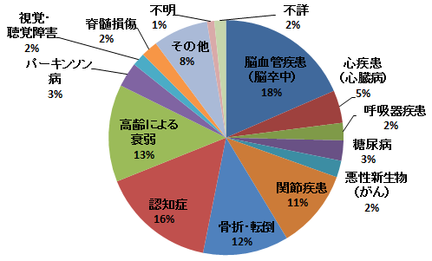
脳卒中の医療体制
【概要】
○ 脳血管疾患による死亡を防ぎ、また、要介護状態に至る患者を減少させるため、発症後、病院前救護を含め、早急に適切な急性期診療を実施する体制の構築を進める。
○ 急性期から慢性期を通じて、リハビリテーションや、再発・合併症予防を含めた、一貫した医療を提供する体制を構築する。
急性期脳梗塞に対し、rt-PA療法、血管内治療が有効であるが、普及が不十分。
脳卒中は、介護の原因疾患の第一位。
脳卒中は、発作後1年で10%、5年で50%と高率に再発する。
発症
急性期の課題例
急性期
回復期
慢性期
慢性期の課題例
近年の標準治療の進歩を踏まえた、急性期医療体制の構築
・rt-PA療法施行可能時間の、
3時間から4.5時間への延長
・ 脳梗塞に対する急性期血管内
治療の科学的根拠の確立
発症早期からの急性期リハビリテーションの推進
回復期、慢性期まで一貫した
リハビリテーションの実施
服薬や、リスク管理等の再発
予防の継続
誤嚥性肺炎予防のための嚥下リハビリテーションや、医科歯科連携等の、合併症予防の取組みの推進
適切な急性期治療
回復期・慢性期の後遺症軽減・
再発/合併症予防
平成25年国民生活基礎調査
脳卒中の臨床経過を踏まえた、
急性期から回復期及び慢性期までの一貫した医療体制の構築
4

Slide 5
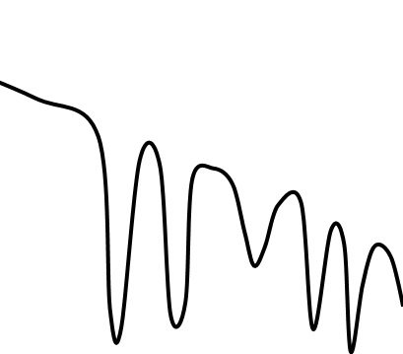
心筋梗塞等の心血管疾患の医療体制
【概要】
○ 「急性心筋梗塞」を「心筋梗塞等の心血管疾患」と見直し、心不全等の合併症等を含めた医療提供体制の構築を進める。
○ 急性心筋梗塞による突然死を防ぐため、発症後、病院前救護を含め、早急に適切な治療を開始する体制の構築を進める。
○ 急性期の治療に引き続き、回復期及び慢性期の適切な治療を含めた医療提供体制を構築する。
急性心筋梗塞死亡例の半数以上は院外心停止である。
急性大動脈解離は発症後2日での死亡率が50％に達する。
心血管疾患の終末的な病態である心不全は増加傾向にある。
1年間で慢性心不全患者の約20～40％は再入院する。
～心血管疾患の臨床経過～
急性期の課題例
再発･増悪による再入院と寛解を繰り返し徐々に身体機能が悪化
身体機能
急性発症
（千人）
入院患者数の推移¹
1:日本循環器学会
循環器疾患診療
実態調査報告書
突然死
慢性期における再発･増悪
時間
経過
心不全は毎年
約1万人増加
死亡
カテーテル治療に代表される、低侵襲な治療法の発達を踏まえた急性期医療体制の構築。
情報の早期共有等、病院前救護と救急医療機関との連携の推進。
発症後早期からの心臓リハビリテーションの推進。
適切な運動療法や薬物療法の推進に向けた、医療機関相互の連携体制の構築。
急性期の死亡率抑制
回復期・慢性期の再発・増悪予防
（年度）
慢性期の課題例
心不全等の合併症や、他の心血管疾患（大動脈解離等）を含めた医療提供体制の構築
心血管疾患の臨床経過を踏まえた、
急性期から回復期及び慢性期までの一貫した医療体制の構築
5

Slide 6
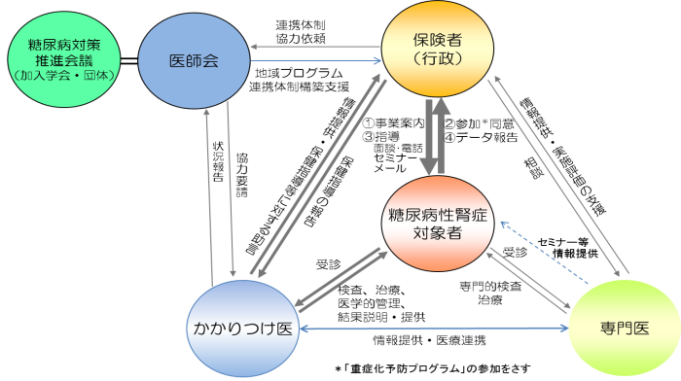
糖尿病の医療体制
【概要】
○ 発症予防・重症化予防に重点をおいた対策を推進するため、地域における連携体制の構築を目指す。
○ 重症化予防対策には、受診中断患者数の減少や早期からの適切な指導・治療が重要であり、医療機関と薬局、保険者が連携する取組みを進める。
○ 日常生活に近い場でも栄養・運動等の指導を受ける事が可能となるよう、医療従事者が地域での健康づくり・疾病予防に参加できる機会を創出する。
糖尿病性腎症重症化予防プログラムの策定と保健事業の推進
連携協定
○ 合併症による臓器障害の予防
○ 生命予後の改善
日本糖尿病対策推進会議
日本医師会
厚生労働省
三次予防
加入団体を通じて各学会支部等にプログラムを周知
都道府県医師会、郡市区医師会にプログラムを周知
都道府県、保険者に
プログラムを周知
都道府県単位で行政、医師会、糖尿病対策推進会議、保険者等により、地域連携プログラムの策定など対応策について協議（各市町村の独自性を尊重）
市町村での実践
二次予防
○ 重症化予防
かかりつけ医、専門医、保険者（行政）等による有機的連携体制の確立
関係者で具体的な方策を協議、実践
一次予防
○ 発症予防
糖尿病の予防・疾病管理に関する事業
・ 糖尿病予防戦略事業（健康的な生活習慣づくり重点化事業の一環）
・ 健康増進事業
・ 糖尿病重症化・合併症発症予防のための地域における診療連携体制の推進に資する事業

Slide 7






精神疾患の医療体制
【概要】
○ 精神障害者が、地域の一員として安心して自分らしい暮らしをすることができるよう、精神障害にも対応した地域包括ケアシステムの構築を目指す。このため、平成32年度末・平成37年（2025年）の精神病床における入院需要（患者数）及び、地域移行に伴う基盤整備量（利用者数）の目標を明確にした上で、障害福祉計画等と整合性を図りながら基盤整備を推し進める。
○ 統合失調症、うつ病・躁うつ病、認知症、児童・思春期精神疾患、依存症などの多様な精神疾患等に対応できる医療連携体制の構築に向けて、多様な精神疾患等ごとに医療機関の役割分担・連携を推進するとともに、患者本位の医療を実現していけるよう、各医療機関の医療機能を明確化する。
精神障害にも対応できる地域包括ケアシステムの構築
多様な精神疾患等に対応できる医療連携体制の構築
医療
障害福祉・介護
多様な精神疾患等ごとに
地域精神科医療提供機能を担う
医療機関
その他の
医療機関
■地域生活支援拠点
精神医療圏
市町村
精神医療圏ごとの医療関係者等による協議の場
精神疾患に関する圏域連携会議
様々な相談窓口
住まい
■障害福祉サービス
多様な精神疾患等ごとに
地域連携拠点機能を担う
医療機関
保健所
■介護保険サービス
社会参加（就労）・地域の助け合い
圏域の考え方
バックアップ
日常生活圏域
（難治性精神疾患や処遇困難事例等にも対応できるように、
都道府県立精神科病院に加えて、民間病院、大学病院、
国立病院なども参画した医療連携体制を構築することが望ましい）
基本圏域（市町村）
多様な精神疾患等ごとに
都道府県連携拠点機能を担う
医療機関
都道府県
本庁
精神保健福祉
センター
障害保健福祉圏域
バックアップ
市町村ごとの保健・医療・福祉関係者による協議の場、市町村
都道府県ごとの医療関係者等による協議の場
精神疾患に関する作業部会
バックアップ
障害保健福祉圏域ごとの保健・医療・福祉関係者による協議の場、保健所
バックアップ
都道府県ごとの保健・医療・福祉関係者による協議の場、都道府県
7

Slide 8

救急医療の体制
【概要】
○ 円滑な受入体制の整備やいわゆる出口問題へ対応するため、救急医療機関とかかりつけ医や介護施設等の関係機関との連携・協議する体制を構築する。また、日頃からかかりつけ医を持つこと、救急車の適正利用等についての理解を深めるための取組みを進める。
○ 救命救急センターの充実段階評価を見直し、地域連携の観点を取り入れる。併せて、救急医療機関について、数年間、受入れ実績が無い場合には、都道府県による指定の見直しを検討する。
○ 初期救急医療機関の整備とともに休日夜間対応できる薬局、精神科救急と一般救急との連携等をさらに進める。
救急医療機関と関係機関との連携・協議体制の構築
平成２７年度
救命救急センターの充実段階評価
  Ａ評価：269ヵ所
  Ｂ評価：１ヵ所
  Ｃ評価：１ヵ所
救命救急センターの充実段階評価の見直し
円滑な救急搬送や受入体制を確保するため、医療機関と介護施設等の連携を推進する。
平成27年度は、ほとんどの救命救急センターの充実段階評価がA評価となっている。さらなる機能の充実を図るため、地域連携の評価を含め、救急救命センター充実段階評価を見直す。
八王子市の例
○ 高齢者及び高齢者施設等の利用者への安全な救急搬送体制を確保するため、八王子消防署と八王子市救急業務連絡協議会で調整、“八王子市高齢者救急医療体制広域連絡会”を設置。
八王子市高齢者救急医療体制広域連絡会
自宅、高齢者施設、救急隊、急性期医療機関、慢性期医療機関、市のそれぞれについて推奨事項や努力事項が示された。
このうち、「自宅/高齢者施設」の推奨事項として、「救急医療情報の作成」を行うこととなった。
・八王子市救急業務連絡協議会
・救命救急センター・救急センター
・介護療養型病院
・医療療養型病院
・八王子施設長会
・八王子社会福祉法人代表者会
・八王子特定施設連絡会
・精神科病院
・八王子介護支援専門員
連絡協議会
・八王子介護保険サービス事業者
連絡協議会
・高齢者あんしん相談センター
・八王子医師会
・八王子市
・町会自治会連合会
・八王子消防署
・八王子薬剤師会
・八王子老人保健施設協議会
・八王子市赤十字奉仕団
・八王子市
民生委員児童委員協議会
・八王子市社会福祉協議会
（平成26年度実績）
評価基準
C評価：
是正を要する項目が３年以上継続して22点以上の場合
B評価：
是正を要する項目が２年間継続して22点以上の場合
A評価：
B、C評価以外
全２０団体
※行政だけでなく、様々な機関
が参加していることが特徴。
八王子消防署資料より一部改変

Slide 9


災害医療の体制
【概要】
○ 被災地域の医療ニーズ等の情報収集や医療チーム（DMAT、DPAT、JMAT等）との連絡調整等を行う災害医療コーディネート体制の整備を進める。
さらに、大規模災害時に備え、災害時における近隣都道府県との連携を強化する。
○ 災害時の診療機能の低下軽減や早期回復を図るため、事業継続計画（BCP）の策定について、推進する。
被災地域における災害医療提供体制の整備と連携強化
BCP策定の推進
○ 都道府県災害医療本部の機能向上を目的としたロジスティックチームの強化と、被災地域の医療ニーズ等の情報収集及び医療チーム（DMAT、DPAT、JMAT等）との連絡調整等を行う災害医療コーディネート体制の整備を進める。
さらに、大規模災害時に備え、災害医療に係る医療提供者の機能と役割を明確にするとともに、政府の防災基本計画と整合性をとりつつ、広域医療搬送を想定した訓練を積極的に実施するなど、災害時における近隣都道府県との連携を強化する。
○ 災害時に診療機能の低下軽減や病院機能の早期回復を図り、継続して医療を提供するため、BCPの策定は今後災害拠点病院だけではなく、地域の一般病院においても重要であり、引き続き推進する。
ＢＣＰの概念
非被災県
医療チーム
（日赤救護班・ＪＭＡＴ等）
広域医療搬送の流れ
BCP：Business Continuity Plan事業継続計画
ＤＭＡＴ
災害時の診療機能の低下軽減・早期回復の方策＝BCPを策定し、継続して医療を提供できる体制を維持する。
拠
航空搬送拠点
①ＳＣＵへＤＭＡＴ投入
災害拠点病院等
拠
100％
被 災 県
災 害 医 療 本 部
（都道府県庁）
医師等搬送の流れ
BCP実践後の
復旧曲線
機能早期回復
都 道 府 県
災 害 医 療
コーディネーター
医療者と行政の
橋渡し
患者搬送の流れ
拠
②ＳＣＵでのトリアージ
診
療
機
能
被災地
機能低下軽減
医療ニーズの吸い上げ
拠
BCP実践前の
復旧曲線
医療チームの派遣
拠
被災地
※地域医療搬送
（災害拠点病院→ＳＣＵ）
平
時
安全
確認
状況
確認
仮復旧
完全
復旧
拠
③広域医療搬送

Slide 10
へき地医療の体制
【概要】
○ へき地における医療従事者の確保やチーム医療の充実については、「へき地保健医療計画」を「医療計画」に一本化した上で、医療計画における医療従事者の確保等の取組みと連動して進める。
○ へき地における巡回診療等の実績に基づいて、へき地医療拠点病院の要件を見直す。
「へき地保健医療計画」と「医療計画」の一本化
へき地医療拠点病院のさらなる充実を図る必要がある。
地医療拠点病院の要件を見直す。
へき地医療拠点病院の活動状況
平成26年度へき地保健医療対策検討会において、「第11次へき地保健医療計画」の実施期間を平成29年度まで延長し、平成30年度から実施する「第７次医療計画」と一体的に検討を行う方針とされた。
へき地医療拠点病院の指定は受けているが、人員不足等から、巡回診療、医師派遣、代診医派遣のいずれも実施していない施設が一定程度存在する（77施設（24.8%）、平成28年1月1日時点）。
巡回診療 | 医師派遣 | 代診医派遣 | 実施無し
90 | 102 | 94 | 77(24.7%)
＜イメージ図＞
年度 | H26 | H27 | H28 | H29 | H30 | H31 | H32 | H33 | H34 | H35
へき地保健 医療計画
医療計画
このため、へき地医療拠点病院の要件を見直し、現状を明確化するとともに数値目標を示し、へき地医療拠点病院のさらなる充実を図る必要がある。
第11次
第11次
延長
【へき地医療拠点病院の活動目標】
第７次医療計画に統合
へき地医療拠点病院の主たる３事業である
① へき地における巡回診療、
② へき地への医師派遣、
③ へき地への代診医派遣
の実績が年間12回（月１回）以上
第６次

Slide 11
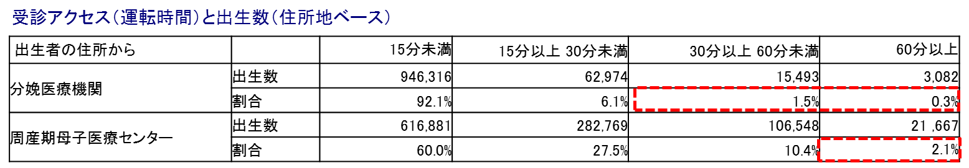
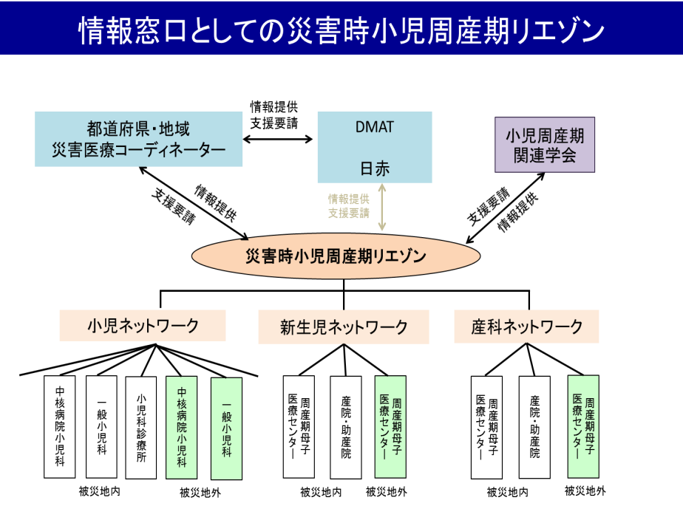
周産期医療の体制
【概要】
○ 「周産期医療体制整備計画」を「医療計画」に一本化し、基幹病院へのアクセス等の実情を考慮した圏域を設定する等の体制整備を進める。
○ 災害時に妊産婦・新生児等へ対応できる体制の構築を進めるため、「災害時小児周産期リエゾン」の養成を進める。
○ 総合周産期母子医療センターにおいて、精神疾患を合併した妊婦への対応ができるような体制整備を進める。
アクセス等の実情を考慮した圏域の設定
災害に備えた対応の充実
周産期医療の体制整備に当たっては、妊婦の居住地から分娩取扱医療機関への適正なアクセスの確保が肝要。
現行の二次医療圏を基本としつつ、出生数規模や流出入のみならず、地域の実情に即して基幹病院とその連携病院群の適正アクセスのカバーエリア等を考慮した周産期医療圏を設定する。
災害時において、特に医療のサポートが必要となる妊産婦・新生児等について、適切に対応できる体制を構築する。
平成28年度より「災害時小児周産期リエゾン研修事業」を開始。すべての都道府県に「災害時小児周産期リエゾン」を設置する。
（例示）
B県(4 二次医療圏)
※赤線で囲まれた医療圏は患者流出が多い。こういった患者の流出入に加え、アクセス時間や近隣県の状況も踏まえた検討が必要。
A県(6 二次医療圏)

Slide 12

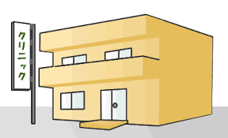





小児医療の体制
【概要】
○ 日本小児科学会の提言も踏まえ、小児中核病院、地域小児医療センターのどちらも存在しない圏域では、「小児地域支援病院（仮称）」を設定し、拠点となる医療機関等と連携しつつ、地域に必要な入院診療を含む小児診療体制を確保する。
○ 研修等を通じて地域で活躍する人材の育成を図るとともに、引き続き小児救急電話相談事業（＃8000）の普及等を進める。
地域の実情に応じた体制の整備
人材育成と住民への情報発信の推進
拠点となる医療機関が存在しない地域では、それに準じた医療機関を小児地域支援病院として設定し、近隣圏との連携強化を図ることにより、地域の小児医療体制を整備する。また、中核病院や地域小児医療センターと小児科かかりつけ医等との連携を推進する。
地域における受入れ体制を構築するための人材の育成や、地域住民の小児医療への理解を深めるための取組みを進める。
地域における小児医療体制整備のイメージ
三次医療
小児科学会による小児医療圏：300
地域の連携体制
小児中核病院
【106病院】
小児中核病院もしくは地域小児医療センターがある医療圏：231
地方過疎部の医療圏
小児救急病院
地域かかりつけ医
小児中核病院も地域小児医療センターもない医療圏：69
大都市や地方都市部の医療圏
小児地域医療センター
二次医療
【399病院】
小児地域支援病院（独立型）
【68医療圏、80病院】
（小児中核病院、地域小児医療センターがない医療圏）
一次医療
小児中核病院、地域小児医療センター、小児地域支援病院のすべてがない医療圏（東京都島しょ）：1
地域の診療所等
地域の診療所等

Slide 13


在宅医療の体制
【概要】
○ 地域医療構想や介護保険事業計画と整合性のとれた、実効的な整備目標を設定し、在宅医療の提供体制を着実に整備する。
○ 多様な職種・事業者を想定した取組み、市町村が担う地域支援事業と連携した取組みなど、より効果的な施策を実施する。
実効的な整備目標の設定
（効果的な施策の推進）
多様な職種・事業者を想定した取組
○ 在宅医療の提供者側に対する施策に偏重しないよう、多様な職種・ 事業者が参加することを想定した施策を実施。
（例）・地域住民に対する普及啓発
・入院医療機関に対し在宅医療で対応可能な患者像や療養環境についての研修
・入院医療機関と、かかりつけの医療機関や居宅介護支援事業所等との入退院時における情報共有のための連携ルール等の策定 等
○ 医療サービスと介護サービスが、地域の実情に応じて補完的に提供されるよう、都道府県や市町村の医療・介護担当者等の関係者による協議の場を設置し、介護保険事業計画等における整備目標と整合的な目標を検討。
※ 例えばサービス付き高齢者向け住宅等の整備等に関する計画や療養病床の動向など在宅医療の提供体制を考える上で地域において留意すべき事項や、協議の進め方について、今後、国において整理し、都道府県に示していく。
入院医療機関
在宅医療の研修
かかりつけ医
都道府県
市町村
入退院時の患者情報の共有ルール策定
居宅介護
支援事業所
（効果的な施策の推進）
協議の場
地域支援事業と連携した取組
・医療計画
・市町村介護保険事業
計画
○ 医師会等と連携し、また保健所を活用しながら、地域支援事業の在宅医療・介護連携推進事業を担う市町村を支援。
特に、以下のような医療に係る専門的・技術的な対応が必要な取組は、重点的に対応。
（ウ）切れ目のない在宅医療と在宅介護の提供体制の構築
（オ）在宅医療・介護連携に関する相談支援
（ク）在宅医療・介護連携に関する関係市区町村の連携
両計画で整合的な目標を検討

Slide 14
指標の見直しについて
現状の「構築の具体的な手順」
1 現状の把握
【指標による現状把握】※指標は現状把握に用いるものであり、数値目標とは異なる
2 圏域の設定
【課題の抽出】
3 連携の検討
【数値目標】
指標による現状把握により明らかとなった課題に対応する形で、事後に定量的な比較評価を行えるよう、地域の実情に応じた数値目標を設定
4 課題の抽出
P
D
5 数値目標
【施策】
数値目標を達成するために必要な施策の立案及び実施
A
進捗状況に応じて数値目標の再設定
及び施策の見直し
【ＰＤＣＡサイクル】
【改善】
6 施策
C
7 評価
【評価】
数値目標の達成状況、施策の進捗状況の評価
8 公表
検討会における意見
○ 指標を達成する際の行動主体がわかりにくいため、明確に示すべき
○ 指標のうち、意義が低いとされた指標については、その理由を検討し、位置づけの見直しを検討すべき
○ 必ず記載すべき内容、示すべき指標等については、その算出方法も含めて示すべき
○ 現在の指標例以外にも有効と考えられる指標や不足している指標がないか検討すべき
見直しの方向性
○ 医療計画の実効性をより一層高めるため、政策循環の仕組みを強化するとともに、共通の指標による現状把握により、都道府県ごと、二次医療圏ごとの医療提供体制を客観的に比較可能なものとする。

Slide 15

３．地域医療構想について
地域医療構想調整会議での議論の進め方
地域医療構想調整会議での議論の進め方の手順について、以下の通り整理する。
（ア） 構想区域における医療機関の役割の明確化
① 以下の各医療機関が担う医療機能等を踏まえ、地域医療構想調整会議で検討し、役割を明確化
・ 構想区域の救急医療や災害医療等の中心的な医療機関が担う医療機能
・ 公的医療機関等及び国立病院機構の各医療機関が担う医療機能
・ 地域医療支援病院及び特定機能病院が担う医療機能
② 上記以外の医療機関については、上記の医療機関が担わない機能や、上記の医療機関との連携等を踏まえ、役割を明確化
（イ） 病床機能を転換する予定の医療機関の役割の確認
○ 将来に病床機能の転換を予定している医療機関については、その転換の内容が地域医療構想の方向性と整合性のあるものとなっているか確認
将来の医療提供体制の構築のための方向性の共有
○ 今後、高齢化が急速に進み、医療需要の増加が見込まれる地域において、増床等の整備を行う場合においても、共有した方向性を踏まえ、地域において必要となる医療機能を担うことを要請
○ 新規参入してくる医療機関に対しては、病床の開設の許可を待たず、地域医療構想調整会議への出席を求め、地域において必要となる医療機能等について、理解を深めてもらうよう努める
新規参入、規模拡大を行う医療機関等への対応
○ 共有した方向性を踏まえ、今後の地域における医療提供体制をどのように構築していくかについて、できるだけ分かりやすく周知し、地域住民の理解を深める
○ 地域医療構想調整会議で行われている議論について、議事の内容等の情報を、ホームページ等を通じて提供
地域住民への啓発

Slide 16
４．医療・介護連携について
○ 地域医療構想による慢性期・在宅医療等の需要推計を踏まえ、以下についての考え方を記載する。
① 地域の医療機関で対応すべき在宅医療のニーズ ② 目標とする提供体制
※ ②の検討にあたっては
・ 在宅医療サービスと一部の介護サービスが相互に補完する関係にあること
・ 現状の介護保険施設等の整備状況は地域の実情に応じて異なること
を考慮し、都道府県や市町村の医療・介護担当者等の関係者による協議の場を設置し検討する。
○ 以下のような指標を充実させていく。
・ 医療サービスの実績に着目した指標
・ 医療・介護の連携体制について把握するための指標
・ 高齢者以外の小児や成人に係る在宅医療の体制について把握するための指標
・ 看取りに至る過程を把握するための指標
○ 在宅医療にかかる圏域の設定と、課題の把握を徹底する。
○ 以下に挙げるような、多様な職種・事業者が参加することを想定した施策を進める。
・ 入院医療機関に対し在宅医療で対応可能な患者像や療養環境についての研修
・ 入院医療機関と、かかりつけの医療機関や居宅介護支援事業所等との入退院時における
情報共有のため連携ルール等の策定
○ 地域支援事業の在宅医療・介護連携推進事業を担う市町村に対し必要な支援を行う。
目標設定について
指標について
施策について

